Slide 1
Qualificação do programa de saúde da mulher com ênfase à detecção precoce de cânceres do colo do útero e de mama da unidade de Saúde Jorge Heine em Itambé Bahia
Candidata: Lysane Andrade Gusmão
Orientador: Fábio Renato Manzolli Leite

Slide 2
Introdução
Neoplasia do colo uterino é o terceiro tipo mais comum entre as mulheres.
Neoplasia de mama é a mais comum entre as mulheres.
BRASIL, 2007

Slide 3
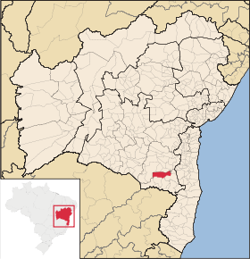
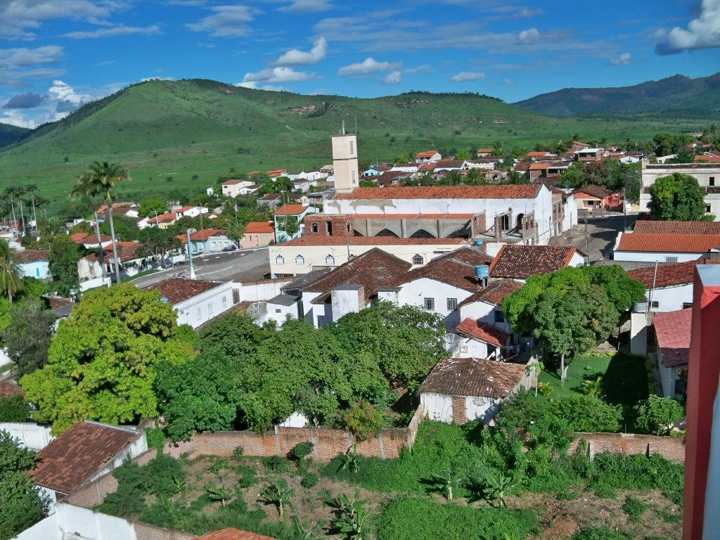
Caracterização do município de Itambé
Fonte: wikipedia

Slide 4
Dista 494 km de Salvador - BA
População 22.650 habitantes (IBGE/2012)
Possui 6 UBS com ESF (cobertura 90,68%) e uma UBS tradicional
Das 6 ESF, 3 possuem Equipe de Saúde Bucal (cobertura 45,34%)

Slide 5
Possui um Hospital
(Santa Casa de Misericórdia)
1 equipe do SAMU
1 CAPS
2 CRAS

Slide 6
Caracterização da Unidade Básica de Saúde Jorge Heine
Construída em 1988, passou a ser USF em 2003.
Localizado no Bairro Sidney Almeida, zona urbana do município.
Acompanha 1102 famílias.
Vinculada ao PMAQ.
Possui equipe de saúde bucal.
Passou por reforma em 2011.
Requalifica UBS- Reforma.

Slide 7
Ação programática antes da intervenção Neoplasia do colo uterino
Acompanhamento: 73%
Cobertura para citopatológico: 48%
Avaliação de fatores de risco nas mulheres acompanhadas: 74%
Citopatológico com mais de 6 meses em atraso: 39%

Slide 8
Ação programática antes da intervenção Neoplasia de mama
Acompanhamento: 55%
Cobertura para mamografia em dia: 27%
Avaliação de fatores de risco nas mulheres acompanhadas: 63%
Mamografia com mais de 3 meses em atraso: 34%

Slide 9
Objetivo
Qualificar o programa de prevenção ao câncer do colo do útero e de mama nas mulheres acompanhadas pela Equipe de Saúde da Família Jorge Heine em Itambé-BA

Slide 10
Metodologia – Logística
Reunião com equipe
Criação de ficha para coletar informações
Impressão das fichas espelho, complementares e manuais.
Coleta de informações pelos ACS
Confecção de cartazes informativos

Slide 11
Confecção de caixa de sugestões
Disponibilização de manuais para a equipe
Confecção de livro de registro para mamografia
Confecção e envio de ofícios para os gestores
Reunião com gestores
Revisão dos livros de registro, prontuários e SIAB
Capacitações com a equipe

Slide 12
Metodologia - Ações
Entrega de cadastro das mulheres (ACS)
Busca ativa; Atendimento clínico.
Acolhimento; Sala de espera; elaboração e envio de ofícios ao CRAS; Palestras.
Atualização fichas de monitoramento.

Slide 13
Revisão de livros de registro, prontuários e SIAB; caixa de sugestões.
Fixação de gráficos no mural da UBS; vinheta educativa para rádio.
Monitoramento e avaliação dos exames.

Slide 14
Objetivos, metas e resultados

Slide 15
Objetivo: Ampliar a cobertura de detecção precoce da neoplasia de colo uterino e da neoplasia de mama.
Meta: Ampliar cobertura de detecção precoce da neoplasia de colo uterino das mulheres entre 25 a 64 anos de idade para 90%.

Slide 16
Objetivo: Ampliar a cobertura de detecção precoce da neoplasia de colo uterino e da neoplasia de mama.
Ampliar a cobertura de detecção precoce da neoplasia de mama das mulheres entre 50 a 69 anos de idade para 75%.

Slide 17
Objetivo: Melhorar a adesão das mulheres à realização de exame citopatológico de colo uterino e mamografia.
Meta: Buscar 100% das mulheres que tiveram exame alterado e que não retornaram a unidade de saúde.
Resultado: Todas as mulheres retornaram à unidade para buscar os exames

Slide 18
Objetivo: Mapear, melhorar a qualidade do atendimento e do registro das mulheres cadastradas na unidade.
Metas:
Obter 100% de coleta de amostras satisfatórias do exame citopatológico
Manter registro da coleta de citopatológico e mamografia para 100% das mulheres
Realizar avaliação de risco (ou pesquisar sinais de alerta para identificação de ambas as neoplasias em 100% das mulheres
Resultados: todos os indicadores em 100% nos 4 meses de intervenção

Slide 19
Objetivo: Promover a saúde das mulheres que realizam detecção precoce de neoplasia de colo de útero e de mama na unidade de saúde.
Metas: Orientar 100% das mulheres cadastradas sobre doenças sexualmente transmissíveis e fatores de risco para neoplasia de colo de útero e de mama.
Resultados: todos os indicadores em 100% nos 4 meses de intervenção

Slide 20
Discussão Importância da intervenção para a comunidade
Melhora da detecção precoce de neoplasia de colo uterino e mama
Melhora da adesão das mulheres a realização do citopatológico de colo uterino e mamografia.
Melhora dos registros das informações

Slide 21
Melhora da qualidade do atendimento
Mapeamento das mulheres em risco para neoplasia de colo uterino e mama
Promoção da saúde das mulheres que realizam detecção precoce de ambos os tipos de neoplasia na unidade de saúde.

Slide 22
Discussão Importância da intervenção para a equipe e serviço
Qualificação dos profissionais da equipe que participou de capacitações realizadas pela enfermeira e médica da unidade.
Aumento do vínculo com a comunidade e equipe.

Slide 23
Promoção de desenvoltura de alguns profissionais para realização de palestras e salas de espera
Organização do serviço
Melhoria da priorização do atendimento e agendamento das consultas

Slide 24
Reflexão crítica
Ampliação e aquisição de novos conhecimentos
Estimulo do processo de auto avaliação.
Aperfeiçoamento do processo de avaliação, reflexão, organização e programação das ações no processo de trabalho.
Aumento do vínculo com a equipe, comunidade e outros setores.
Superação de dificuldades e estímulo para continuar a melhorar os outros serviços na unidade.

Slide 25
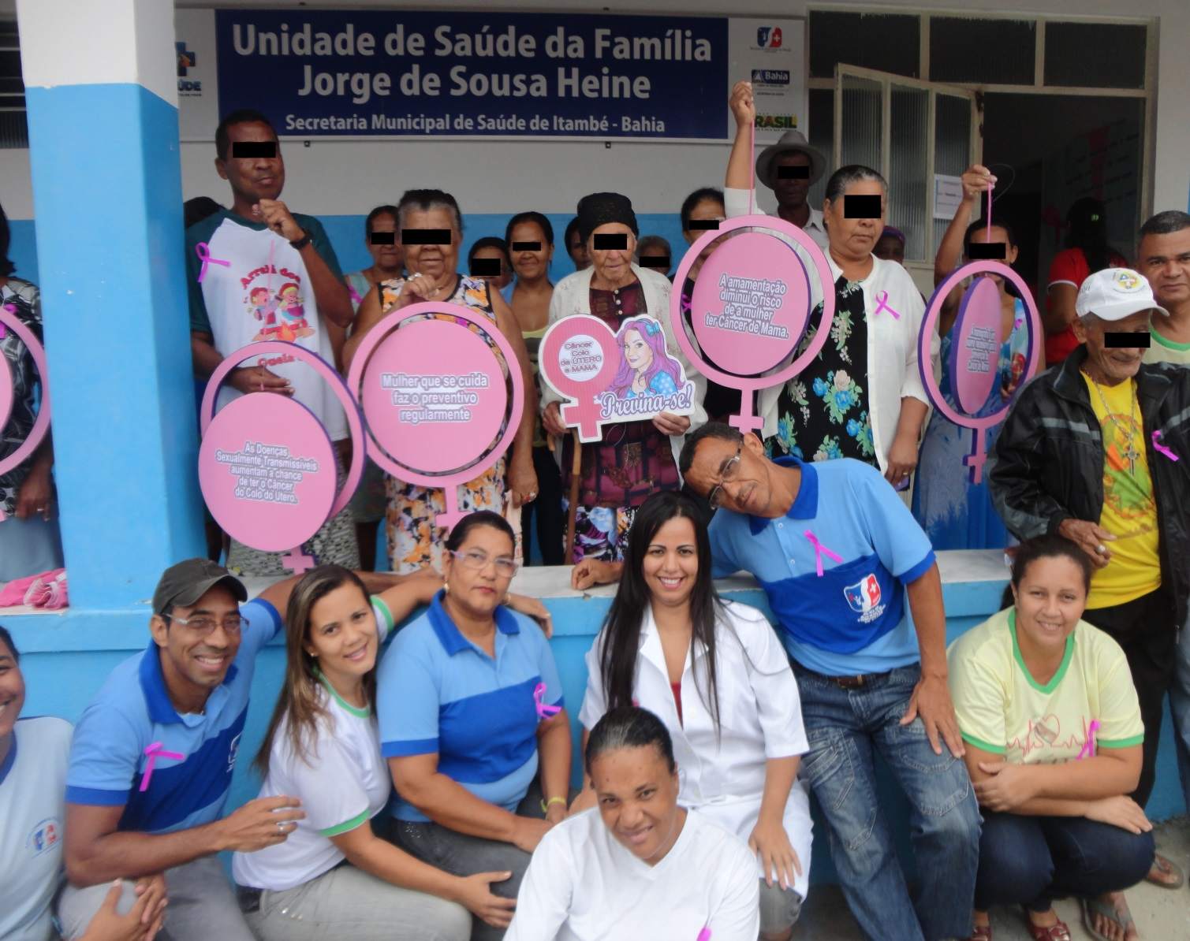
Fotos da intervenção

Slide 26
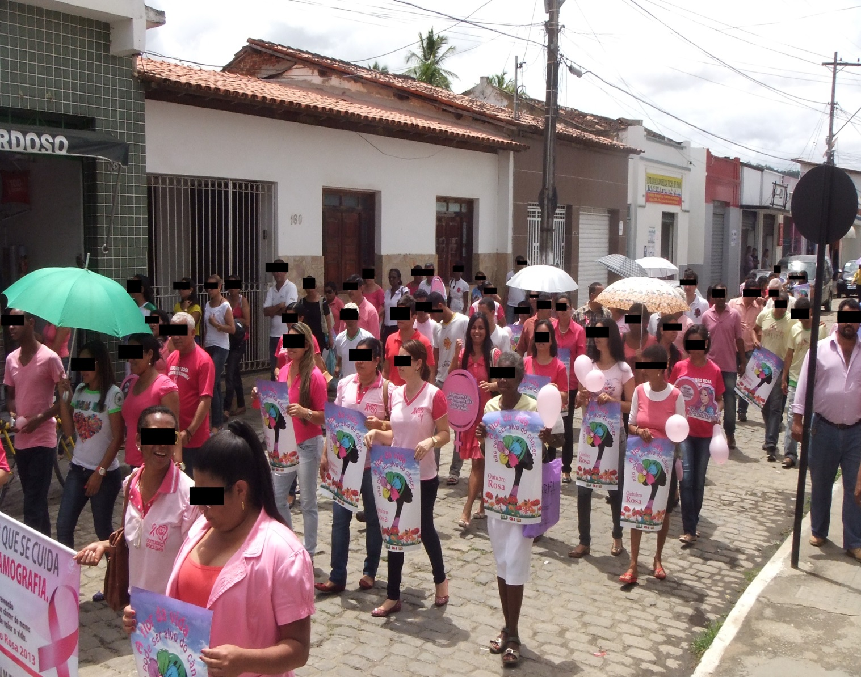
Fotos da intervenção

Slide 27
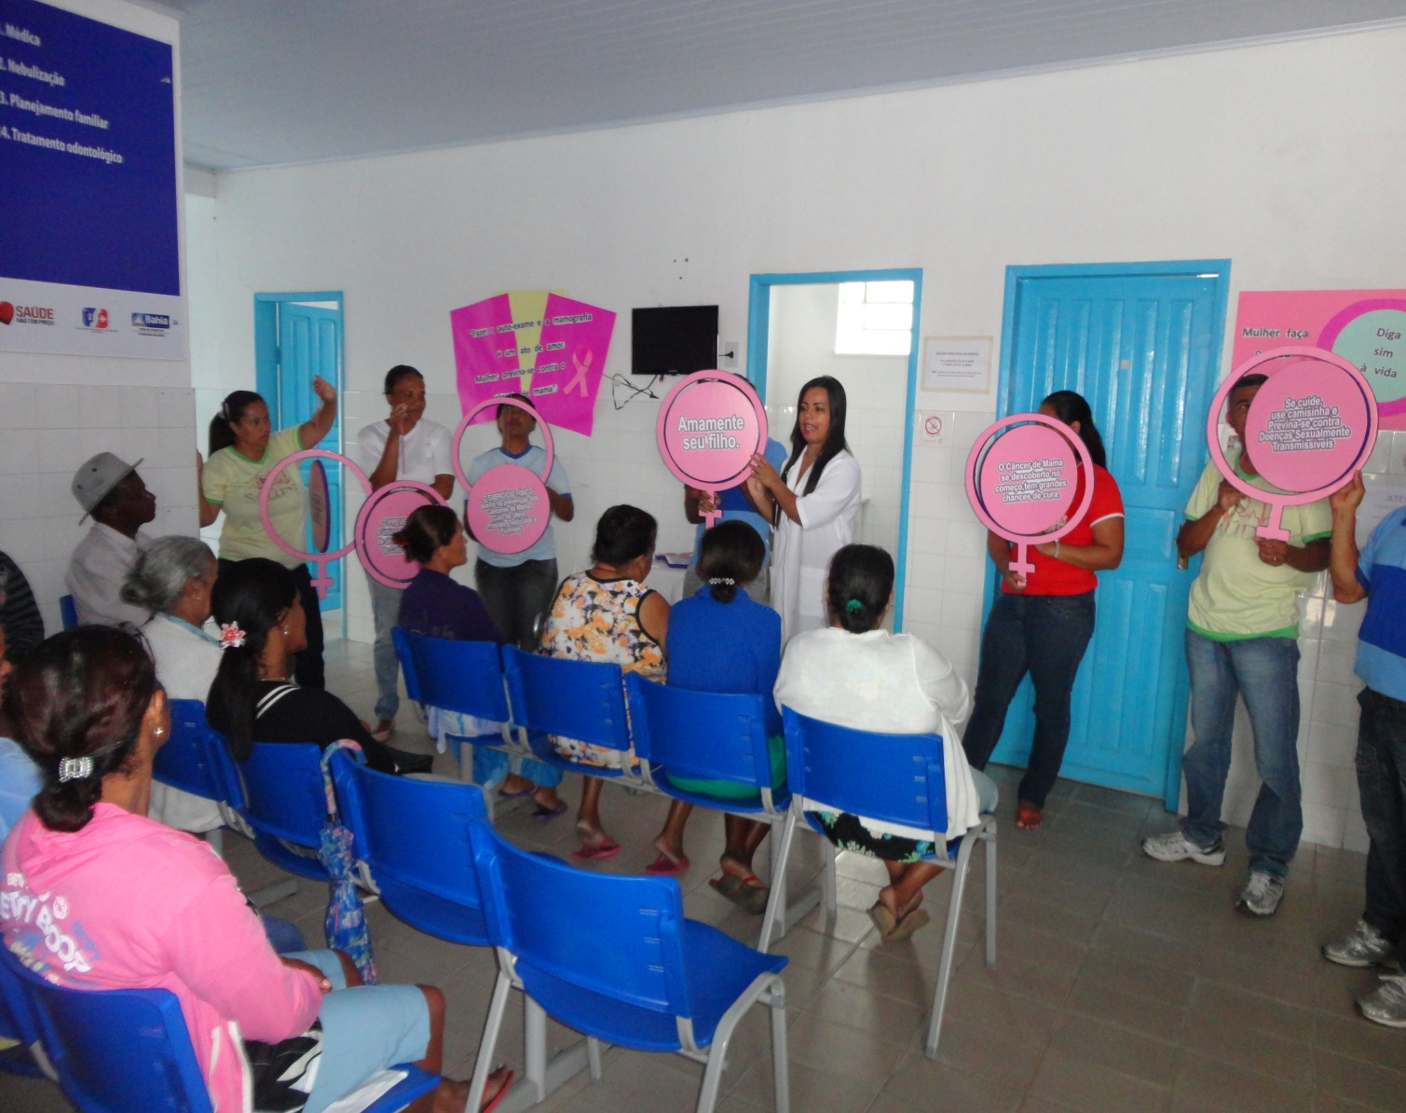
Fotos da intervenção

Slide 28
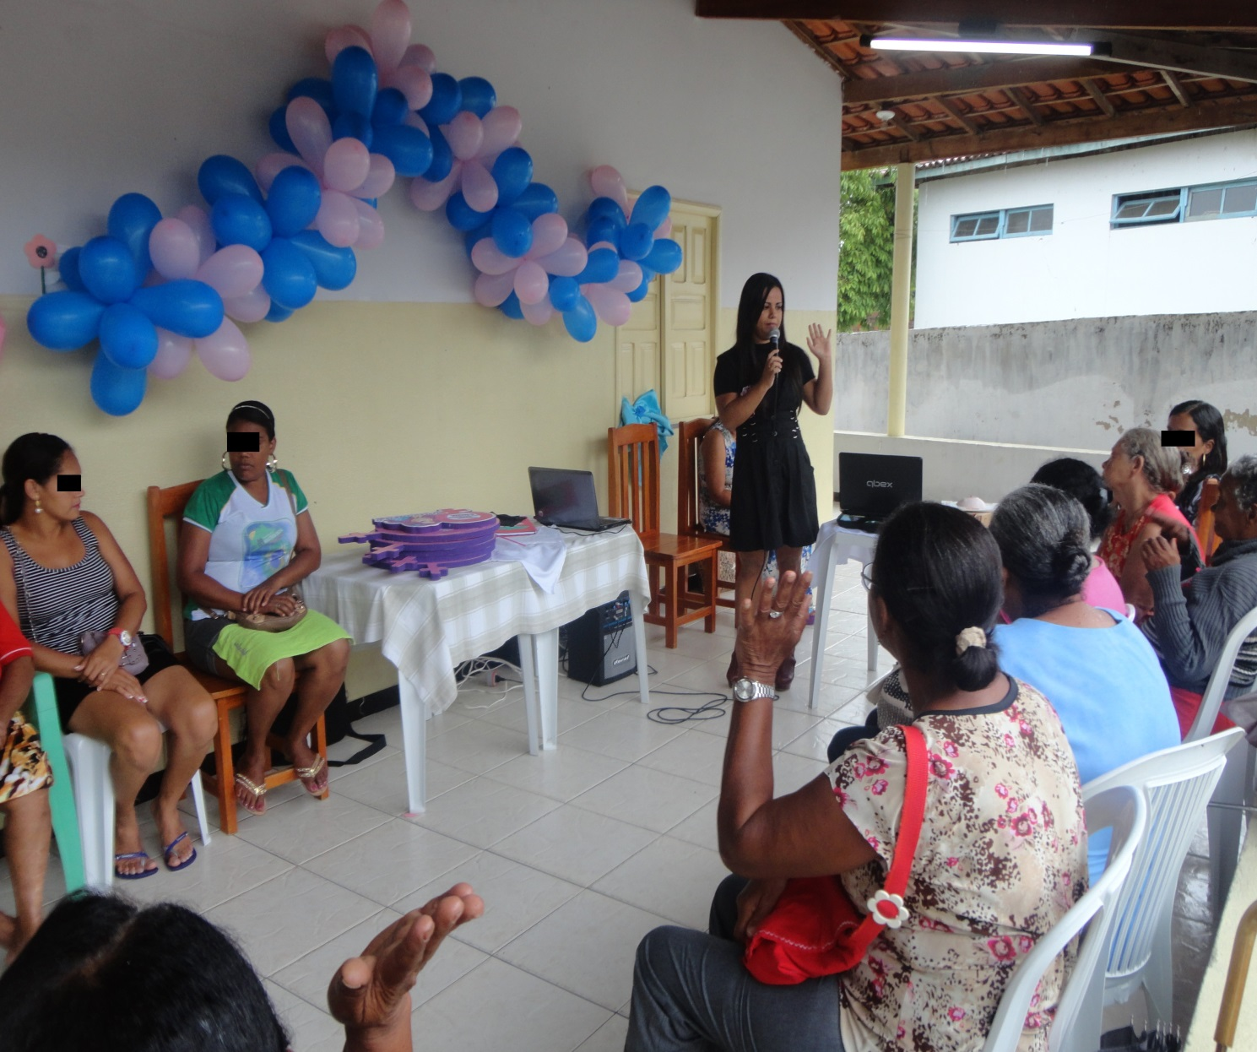
Fotos da intervenção

Slide 29
Obrigado!
“Que os vossos esforços desafiem as impossibilidades, lembrai-vos de que as grandes coisas do homem foram conquistadas do que parecia impossível.”
Charles Chaplin
Contato:
zany_206@hotmail.com

